Slide 1

আজকের সেশনে
সবাইকে
স্বাগত

Slide 2


পরিচিতি
মাহফুজা বেগম।
শ্রেণিঃ ৬ষ্ঠ
বিষয়ঃ তথ্য ও যোগাযোগ প্রযুক্তি
অধ্যায়ঃ ২য়
সহকারি শিক্ষক।(আই,সি,টি)
বাঘিয়া গাউছুল আজম মহিলা
দাখিল মাদ্রাসা, বরিশাল।

Slide 3





নিচের ছবি গুলো মনোযোগ সহকারে দেখ

Slide 4
আজকের পাঠ
সফটওয়্যার

Slide 5
এই পাঠ থেকে শিখার্থীরা
সফটওয়্যার কাকে বলে তা বলতে পারবে ?
সফটওয়্যারের প্রকার ভেদ সম্পর্কে লিখতে পারবে ?
অ্যাপ্লিকেশন সফটওয়্যারের ব্যবহার সম্পর্কে ব্যাখ্যা করতে পারবে ?

Slide 6





নিচের ছবি গুলো মনোযোগ সহকারে দেখ

Slide 7
একক কাজ
1। সফটওয়্যার কাকে বলে?

Slide 8
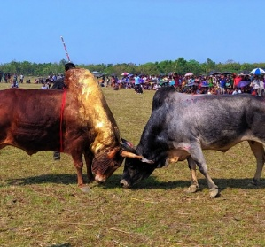
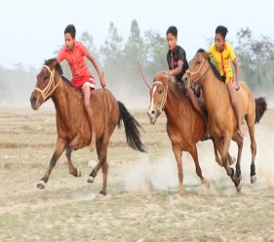
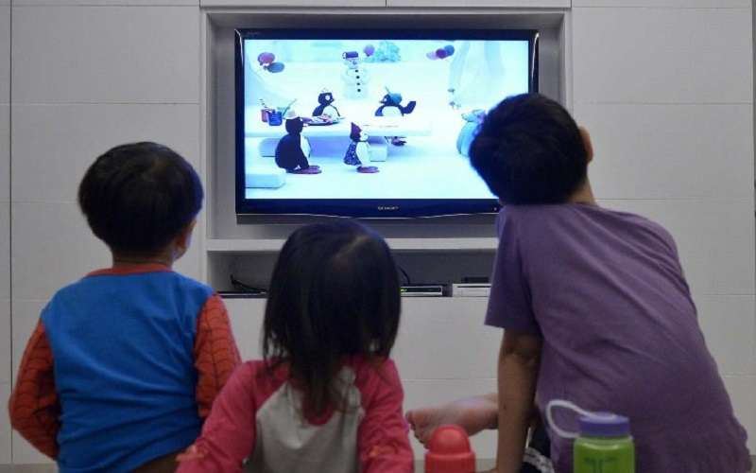
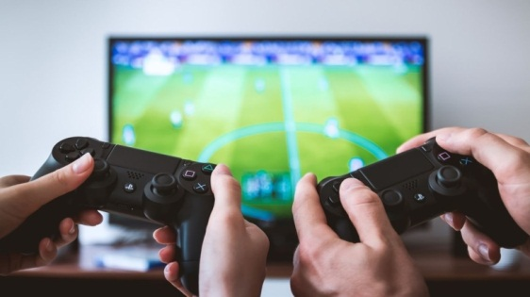

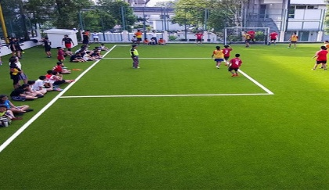
প্রিয় শিক্ষার্থীবৃন্দ চলো আমরা কয়েকটি ছবি দেখি
গরুর লড়াই
ঘোড়ার দৌড়
টিভি দেখছে
গেইম খেলছে
নৌকা বাইচ
খেলার মাঠ
এখন শিশুরা ঘরেই কম্পিউটার বা
অন্য মাধ্যমে বিনোদন উপভোগ করে
একটা সময় ছিল যখন শিশুরা বিনোদনের জন্য ঘরের বাইরে যেতো

Slide 9
সমাধান
সফটওয়্যার (Software) হল কম্পিউটার বা অন্যান্য ডিজিটাল যন্ত্রে কাজ সম্পাদনের জন্য ব্যবহৃত একাধিক নির্দেশনার সমষ্টি, যা হার্ডওয়্যারের সঙ্গে মিলিত হয়ে যন্ত্রটিকে নির্দিষ্টভাবে পরিচালনা করে।
সফটওয়্যার হল এক ধরনের প্রোগ্রাম বা কোড, যা কম্পিউটারকে বলে— কি কাজ করবে এবং কিভাবে করবে।

Slide 10








নিচের ছবি গুলো মনোযোগ সহকারে দেখ

Slide 11
জোড়ায় কাজ
২। সফটওয়্যার কত প্রকার ও কি কি?

Slide 12
সমাধান
সফটওয়্যার সাধারণত দুই প্রকার। যথা-
১। সিস্টেম সফটওয়্যার ও ২। অ্যাপ্লিকেশন সফটওয়্যার

Slide 13






নিচের ছবি গুলো মনোযোগ সহকারে দেখ

Slide 14
দলীয় কাজ
৩। অ্যাপ্লিকেশন সফটওয়্যারের ৫ টি ব্যবহার লিখ?

Slide 15
সমাধান
১. ডকুমেন্ট তৈরি করাঃ Microsoft Word, Google Docs ইত্যাদি ব্যবহার করে চিঠি, রিপোর্ট, প্রবন্ধ ইত্যাদি লেখা যায়।
২. গণনা ও হিসাব করাঃ Microsoft Excel বা Google Sheets-এর মাধ্যমে তথ্য বিশ্লেষণ, হিসাব-নিকাশ ও চার্ট তৈরি করা যায়।
৩. ইন্টারনেট ব্রাউজিং করাঃ Google Chrome, Mozilla Firefox-এর মতো ব্রাউজার দিয়ে ইন্টারনেট ব্যবহার করা যায়।
৪. ছবি ও ভিডিও সম্পাদনা করাঃ Adobe Photoshop, Canva বা Filmora ইত্যাদি সফটওয়্যার দিয়ে ছবি ও ভিডিও সম্পাদনা করা যায়।
৫. গেম খেলা ও বিনোদনঃ কম্পিউটার গেমস, ভিডিও প্লেয়ার (যেমন VLC), গান শোনার অ্যাপ ইত্যাদি ব্যবহার করে বিনোদন পাওয়া যায়।

Slide 16
মূল্যায়ন
১। সফটওয়্যার কী?
ক) একটি কাগজ খ) একটি মেশিন গ) নির্দেশনার একটি সমষ্টি ঘ) একটি পেনড্রাইভ
২। কোনটি অ্যাপ্লিকেশন সফটওয়্যার?
ক) Windows খ) Microsoft Word গ) BIOS ঘ) Android
৩। কোনটি সিস্টেম সফটওয়্যার?
ক) Calculator খ) Paint গ) Google Chrome ঘ) Windows 10
৪। সফটওয়্যার ছাড়া কম্পিউটার কী করতে পারে?
ক) স্বয়ংক্রিয়ভাবে কাজ খ) কোনো কাজ করতে পারে না গ) গান চালাতে পারে ঘ) ছবি আঁকতে পারে
৫। অ্যাপ্লিকেশন সফটওয়্যারের কাজ কী?
ক) কম্পিউটার চালু রাখা খ) ব্যবহারকারীর নির্দিষ্ট কাজ সম্পন্ন করা
গ) হার্ডডিস্ক পরিষ্কার করা ঘ) বিদ্যুৎ সরবরাহ করা

Slide 17
বাড়ির কাজ
সিস্টেম সফটওয়্যারের ৫ টি ব্যবহার লিখ?
সফটওয়্যার এর গুরুত্ব লিখ?

Slide 18

THANKS ALL

